Slide 1
数 字 逻 辑
Digital Logic Circuit
— Pinciples and Practices
丁 贤 庆
ahhfdxq@163.com
Notes:
1

Slide 2

Home work（P218）
下周三收作业。
第四章习题答案已经上传到QQ群。
4.5.1, 4.5.2
4.6.2 , 4.6.6
4.6.9, 4.6.10

Slide 3
Notice
计算机1班和2班本周三晚上的实验调整到周五晚上7:00开始，地点：综合实验楼一的3楼的306和307实验室。
本周五晚上原定的答疑改到周六晚上7:00到8:30。 地点：敬亭320教室。

Slide 4
第4章 组合逻辑电路
Combination Logic Circuit

Slide 5
4.6 用VerilogHDL描述组合逻辑电路
4.6.1 组合逻辑电路的行为级建模
4.6.2 分模块、分层次的电路设计

Slide 6
`Timescale定义时间单位和精度
在Verilog HDL 模型中，所有时延都用单位时间表述。
使用`timescale编译器指令将时间单位与实际时间相关联。该指令用于定义时延的单位和时延精度。`timescale编译器指令格式为：
`timescale time_unit / time_precision
time_unit和time_precision由值1、10、和100以及单位s、ms、us、ns、ps和fs组成。
例如：`timescale 1ns/100ps
表示时延单位为1ns, 时延精度为100ps。
`timescale 编译器指令在模块说明外部出现, 并且影响后面所有的时延值。例如： `timescale 10ns/1ns
--------------------------------------------------------

Slide 7
initial结构
initial结构的主要功能就是进行初始化，是设计者进行信号和变量初始化的时候常用的形式。
initial结构仅在仿真开始的时候被激活一次，然后该结构中的所有语句被执行一次，执行结束后就不再执行。
仅含一条语句时
initial a=1；
包含多条语句时
initial
begin
a=1;
b=0;
end

Slide 8
用initial生成信号
initial
begin
a=0;b=0;
#15 a=0;b=1;
#15 a=1;b=0;
#15 a=1;b=1;
#15 a=0;b=0;
end

Slide 9
always结构
always结构在仿真过程中是时刻活动的，它的语句结构如下：
always <时序控制方式> 执行语句
如果没有控制方式的参与，此结构中的语句可能会一直执行并发生死锁，或者变成类似数据流级的语句
always a=~a;
always sum=a+b;
死锁
assign sum=a+b;

Slide 10

时序控制方式
基于延迟的控制
always #5 a=~a;
initial clock=0;
always #10 clock=~clock;
initial clock=0;
always
begin
#15 clock=1;
#5 clock=0;
end

Slide 11
基于事件的控制
“@”引导的事件列表
always @ (敏感事件列表)
可以使用or或者“,”来隔开 多个事件
always @ (a or b)
sum =a+b；
只要事件发生就执行always中的语句
always @( A or B or C or D or S1 or S0 or En_)
事件过多可用*号
always @(*)

Slide 12
以某一个信号的名称作为敏感事件，表示的是对信号的电平值敏感，即信号只要发生了变化，就要执行always结构，所有的组合逻辑电路采用的都是这种控制方式
时序电路采用的敏感列表一般是边沿敏感的，信号的边沿用posedge（上升沿）和negedge（下降沿）来表示
always @ (posedge clock )
always @ (posedge clock or negedge reset)

Slide 13
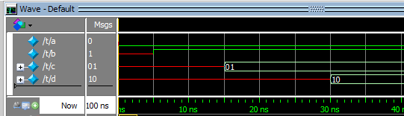
顺序块
以关键字begin…end将多条语句封装成块
按顺序执行
initial
begin
a=0;
b=1;
c={a,b};
d={b,a};
end
initial
begin
a=0;
#5 b=1;
#10 c={a,b};
#15 d={b,a};
end

Slide 14
4.6.1 组合逻辑电路的行为级建模
组合逻辑电路的行为级描述一般使用assign结构和过程赋值语句、条件语句（if-else）、多路分支语句（case-endcase）和for循环语句等。

Slide 15
1、条件语句（ if语句）
条件语句就是根据判断条件是否成立，确定下一步的运算。
Verilog语言中有3种形式的if语句：
（1） if (condition_expr) true_statement; //if语句……
（2） if (condition_expr) true_statement;
else fale_ statement; //if……else ……语句
（3） if (condition_expr1) true_statement1;
else if (condition_expr2) true_statement2;
else if (condition_expr3) true_statement3;
……
else default_statement; //if……else if…… else ……语句
if后面的条件表达式一般为逻辑表达式或关系表达式。执行if语句时，首先计算表达式的值，若结果为0、x或z，按“假”处理；若结果为1，按“真”处理，并执行相应的语句。

Slide 16
例：使用if-else语句对4选1数据选择器的行为进行描述
对应于总线S
module mux4to1_bh(D, S, Y);
input [3:0] D; //输入端口
input [1:0] S; //输入端口
output reg Y; //输出端口及变量数据类型
endmodule
对应于总线S
选择输入 |  | 输 出
S₁ | S₀ | Y
0 | 0 | D₀
0 | 1 | D₁
1 | 0 | D₂
1 | 1 | D₃
always @(D, S) //电路功能描述,过程语句
if (S == 2’b00) Y = D[0];
else if (S== 2’b01) Y = D[1];
else if (S== 2’b10) Y = D[2];
else Y = D[3];
注意，过程赋值语句只能给寄存器型变量赋值，因此，输出变量Y的数据类型定义为reg。
设计的电路
总线D
输出Y
对应于总线D
总线S

Slide 17
2、多路分支语句（case语句）
是一种多分支条件选择语句，一般形式如下
case (case_expr)
item_expr1: statement1;
item_expr2: statement2;
……
default: default_statement; //default语句可以省略
endcase
注意：当分支项中的语句是多条语句，必须在最前面写上关键词begin，在最后写上关键词end，成为顺序语句块。
另外，用关键词casex和casez表示含有无关项x和高阻z的情况。

Slide 18
例：对具有使能端En 的4选1数据选择器的行为进行Verilog描述。当En=0时，数据选择器工作，En=1时，禁止工作，输出为0。
Module mux4to1_bh (D, S, Y，En);
input [3:0] D， [1:0] S；
input En;
output reg Y；
always @(D, S, En) //2005 syntax, 过程语句
Begin
if (En==1) Y = 0; //En=1时，输出为0
else //En=0时，选择器工作
end
endmodule
对应于总线S
选择输入 |  | 输 出
S₁ | S₀ | Y
0 | 0 | D₀
0 | 1 | D₁
1 | 0 | D₂
1 | 1 | D₃
case (S)
2’d0: Y = D[0];
2’d1: Y = D[1];
2’d2: Y = D[2];
2’d3: Y = D[3];
endcase
使能线En
总线S
设计的电路
对应于总线D
输出Y
总线D

Slide 19
例：对基本的4线-2线优先编码器的行为进行Verilog描述。
输 入 |  |  |  | 输 出
W₃ | W₂ | W₁ | W₀ | Y₁ | Y₀
1 | x | x | x | 1 | 1
0 | 1 | x | x | 1 | 0
0 | 0 | 1 | x | 0 | 1
0 | 0 | 0 | 1 | 0 | 0
module priority(W, Y)
input [3:0] W；
output reg [1:0] Y;
default: Y=1’bz；
//W无效时, Y为高阻
endcase
endmodule
总线W
总线Y
always @(W) //过程语句
casex (W) //有无关项时用casex（）语句
4’b1xxx: Y = 3;
4’b01xx: Y = 2;
4’b001x: Y = 1;
4’b0001: Y =0;
对应于总线Y
对应于总线W
设计的电路
总线W
总线Y

Slide 20
3、for循环语句
一般形式如下
for (initial_assignment; condition; step_assignment) statement；
initial_assignment为循环变量的初始值。
Condition为循环的条件，若为真，执行过程赋值语句statement，若不成立，循环结束，执行for后面的语句。
step_assignment为循环变量的步长，每次迭代后，循环变量将增加或减少一个步长。

Slide 21
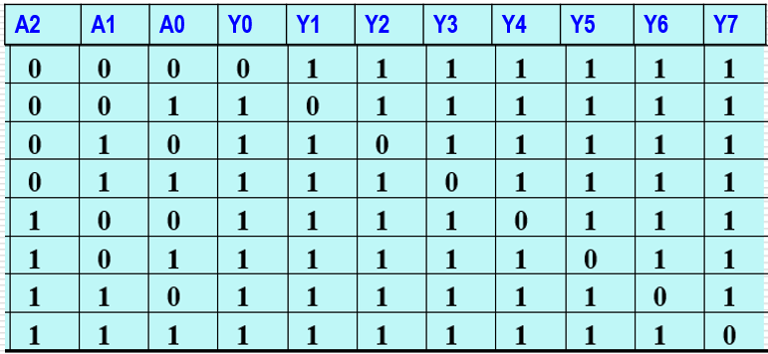
试用Verilog语言描述具有高电平使能的3线-8线译码器.
module ecoder3to8_bh(A,En,Y);
input [2:0] A，En;
output reg [7:0] Y;
integer k; //声明一个整型变量k
always @(A, En) //声明过程的语句
begin
Y = 8’b1111_1111; //设译码器输出的默认值
for(k = 0; k <= 7; k = k+1) //下面的if-else语句循环8次
if ((En==1) && (A== k) )
Y[k] = 0; //当En=1时，根据A进行译码
else
Y[k] = 1; //处理使能无效或输入无效的情况
end
endmodule
begin
Y = 8’b1111_1111; //设译码器输出的默认值
for(k = 0; k <= 7; k = k+1) //下面的if-else语句循环8次
if ((En==1) && (A== k) )
Y[k] = 0; //当En=1时，根据A进行译码
else
Y[k] = 1; //处理使能无效或输入无效的情况
end
En
使能En
设计的电路
总线A
总线Y
总线Y
循环8次
总线A

Slide 22
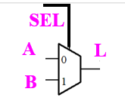
例：用条件运算符描述了一个2选1的数据选择器。
module mux2x1_df (A,B,SEL,L);
input A, B, SEL;
output （wire） L;
assign L = SEL ? B:A;
endmodule
在连续赋值语句中，如果SEL＝1，则输出L＝B；否则L＝A。
module mux2x1_df (A,B,SEL,L);
input A,B,SEL;
output reg L;
always @( D1,D0,S ) //用always语句和条件运算符建模
L = S ? D1 : D0;
endmodule

Slide 23
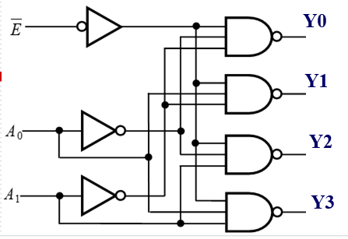
例：用数据流建模方法对2线-4线译码器的行为进行描述。
module decoder_df (A1,A0,E,Y);
input A1,A0,E;
output [3:0] Y;
assign Y[0] = ~(~A1 & ~A0 & ~E);
assign Y[1] = ~(~A1 & A0 & ~E);
assign Y[2] = ~(A1 & ~A0 & ~E);
assign Y[3] = ~(A1 & A0 & ~E);
endmodule

Slide 24
4.6.2 分模块、分层次的电路设计
分层次的电路设计:在电路设计中，将两个或多个模块组
合起来描述电路逻辑功能的设计方法。
设计方法：自顶向下和自底向上两种常用的设计方法
4位全加器的层次结构框图
顶层模块
中层模块
底层模块
底层模块

Slide 25
底层模块
module halfadder (S,C,A,B);
input A,B;
output S,C;
xor (S,A,B);
and (C,A,B);
endmodule
半加器的门级描述

Slide 26
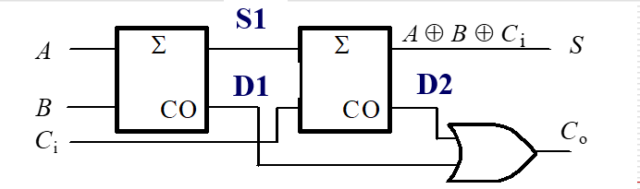
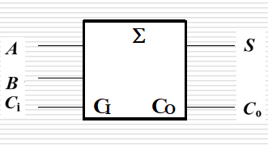
中层模块
module fulladder (S,CO,A,B,CI);
input A,B,CI;
output S,CO;
wire S1,D1,D2; //内部节点信号
halfadder HA1 (S1,D1,A,B);
halfadder HA2 (S,D2,S1,CI);
or g1(CO,D2,D1);
endmodule
halfadder (S,C,A,B);
全加器的描述-调用半加器
底层模块

Slide 27
顶层模块
module _4bit_adder (S,C3,A,B,C_1);
input [3:0] A,B;
input C_1;
output [3:0] S;
output C3;
wire C0,C1,C2; //内部进位信号
fulladder FA0 (S[0],C0,A[0],B[0],C_1),
FA1 (S[1],C1,A[1],B[1],C0),
FA2 (S[2],C2,A[2],B[2],C1),
FA3 (S[3],C3,A[3],B[3],C2);
endmodule
fulladder (S,CO,A,B,CI);
4位全加器的描述
--调用1位全加器

Slide 28
第5章 锁存器和触发器
Latches and Flip-Flops

Slide 29
第五章 锁存器和触发器
5.1 双稳态电路
5.2 SR锁存器
5.3 D锁存器
5.4 触发器的电路结构和工作原理
5.5 触发器的逻辑功能
5.6 用Verilog HDL描述锁存器和触发器

Slide 30
概述
1、时序逻辑电路与锁存器、触发器：
时序逻辑电路:
工作特征：时序逻辑电路的工作特点是任意时刻的输出状态不仅与该电路当前的输入信号有关，而且与电路此前的状态有关。
结构特征:由组合逻辑电路和存储电路组成,电路中存在反馈。
锁存器和触发器是构成时序逻辑电路的基本逻辑单元 。
Latches and Flip-Flops—— The Basic Building Blocks of most Sequential Circuits. (大多数时序电路的基本构件)

Slide 31
2、锁存器与触发器
共同点：具有0 和1两个稳定状态，一旦状态被确定，就能自行保持。一个锁存器或触发器能存储一位二进制码。
不同点：
电平信号
锁存器---对脉冲电平敏感的存储电路，在特定输入脉冲电平作用下改变状态。
Latches（锁存器）
Outputs change directly according to inputs(no enable)
根据输入，直接改变其输出（无使能端）
When there are enable pins, outputs change when enable asserted
有使能端时，在使能信号的有效电平之内都可根据输入直接改变其输出状态

Slide 32
2、锁存器与触发器
触发器---对脉冲边沿敏感的存储电路，在时钟脉冲的上升沿或下降沿的变化瞬间改变状态。
边沿信号
CP
CP
Flip-Flops（ F/F,触发器）
Output change only at the active edge of clock signal
只在时钟信号的有效边沿改变其输出状态

Slide 33
Latches and Flip-Flops(锁存器与触发器)
几个词汇
S-R Latch (S-R锁存器)
S-R Latch with Enable
(具有使能端的S-R锁存器)
D Latch (D锁存器)
Edge-Triggered D Flip-Flops
(边沿触发式D触发器)
Edge-Triggered D Flip-Flops with Enable
(具有使能端的边沿触发式D触发器)

Slide 34
Latches and Flip-Flops(锁存器与触发器)
几个词汇
Scan Flip-Flops
(扫描触发器)
Master/Slave Flip-Flops (S-R、J-K）
(主从式触发器)
Edge-Triggered J-K Flip-Flops
(边沿触发式J-K触发器)
T Flip-Flop
(T触发器)

Slide 35
5.1 双稳态电路
5.1.1 双稳态的概念
5.1.2 最基本的双稳态电路

Slide 36
5.1 双稳态电路
5.1.1 双稳态的概念
稳态1
稳态2
双稳态电路

Slide 37
5.1.2 最基本的双稳态电路
稳定状态1：Q=0
1. 电路结构
稳定状态2：Q=1
反馈
电路有两个互补的输出端
Q端的状态定义为电路输出状态。

Slide 38
2、电路输出分析
——电路具有记忆1位二进制数据的功能。
如 Q = 1
电路能记忆1
如 Q = 0
电路能记忆0
0
1
1
1
0
0
1
0
0
1

Slide 39
3. 模拟特性分析
υ _{O1} = υ _{I2}
υ _{I1} = υ_{O2}
图中两个非门的传输特性

Slide 40
5.2 SR锁存器
5.2.1 基本SR 锁存器
5.2.2 门控SR锁存器

Slide 41
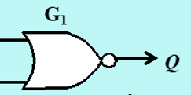
5.2 SR锁存器
5.2.1基本SR 锁存器
Q ^{n}
Q ^{n+1}
1. 工作原理
现态：R、S信号作用前Q端的
状态，现态用Q ^{n}表示。
反馈
次态：R、S信号作用后Q端的
状态，次态用Q ^{n+1}表示。
引脚的命名：能使输出Q=1的输入引脚命名为Set。能使输出Q=0的输入引脚命名为Reset。
反馈

Slide 42
1. 工作原理
R=0、S=0
状态不变
0
0
0
0
1
1
0
1
0
0
若现态 Q ^{n} = 1
若现态 Q ^{n} = 0

Slide 43
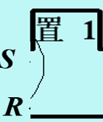
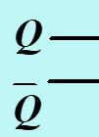
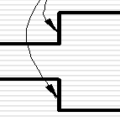
R=0、S=1
置1
无论现态Q ^{n}为0或1，锁存器的次态为1态。 信号消失后新的状态将被记忆下来。
Q的输出波形如下
0
0
0
1
1
1
1
0
0
1
1
0
0
1
1
若现态 Q ^{n} = 1
若现态 Q ^{n} = 0
在信号R=0,S=1作用下，次态 Q ^{n+1} = 1

Slide 44
R=1 、 S=0
置0
无论现态Q ^{n}为0或1，锁存器的次态为0态。 信号消失后新的状态将被记忆下来。
1
1
0
0
1
0
1
1
1
0
0
若现态 Q ^{n} = 1
若现态 Q ^{n} = 0

Slide 45





S=1 、 R=1
状态不确定
无论现态Q ^{n}为0或1，触发器的次态 、 都为0 。
触发器的输出既不是0态，也不是1态
当S、R 同时从11回到00时，由于两个或非门的延迟时间无法确定，使得触发器最终稳定状态也不能确定。
1
0
R
R
R
S
S
S
10ns
10ns
0
Q
Q
1
约束条件: SR = 0

Slide 46
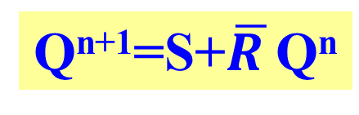
综上，或非门构成的SR锁存器真值表如下
输 入 |  |  | 输 出 |  | 备注
R | S | Q^{n} | Q^{n+1} | Q^{n+1}
0 | 0 | 0 | 0 | 1 | _{保持}
0 | 0 | 1 | 1 | 0
0 | 1 | 0 | 1 | 0 | _{置1}
0 | 1 | 1 | 1 | 0
1 | 0 | 0 | 0 | 1 | _{置0}
1 | 0 | 1 | 0 | 1
1 | 1 | 0 | _{X} | X | _{禁止}
1 | 1 | 1 | X | X
R
RS
Q^{n}
00
01
11
10
0
0
1
X
0
Q^{n}
1
1
1
X
0
S
Q^{n+1}卡诺图
Q^{n+1}=S+$\overline{R }$Q^{n}

Slide 47
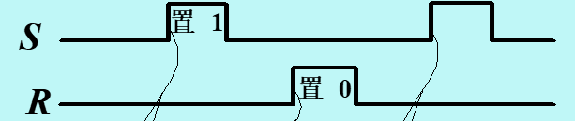



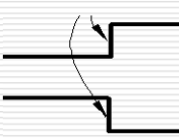
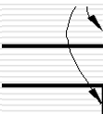
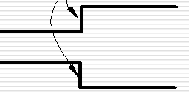
输 入 |  |  | 输 出 |  | 备注
R | S | Q^{n} | Q^{n+1} | Q^{n+1}
0 | 0 | 0 | 0 | 1 | _{保持}
0 | 0 | 1 | 1 | 0
0 | 1 | 0 | 1 | 0 | _{置1}
0 | 1 | 1 | 1 | 0
1 | 0 | 0 | 0 | 1 | _{置0}
1 | 0 | 1 | 0 | 1
1 | 1 | 0 | _{X} | X | _{禁止}
1 | 1 | 1 | X | X
基本SR 锁存器简化真值表
R | S | Q^{n+1}
0 | 0 | 状态不变
0 | 1 | 置1
1 | 0 | 置0
1 | 1 | 状态不确定
0
0
1
0
0
0
0
1
0
0
1
0
0
0
工作波形
0
1

Slide 48
2. 基本SR锁存器的动态特性
t_{pLH}和t_{pHL}分别为输出由低到高和由高到低时，相对于输入的延迟时间。
脉冲宽度t_{W}：如果输入脉冲宽度< t_{W} ，Q未越过介稳态点，S端信号撤出，会使输出状态不稳定。图中t_{W1}和t_{W2}均> t_{W} 。

Slide 49
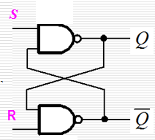
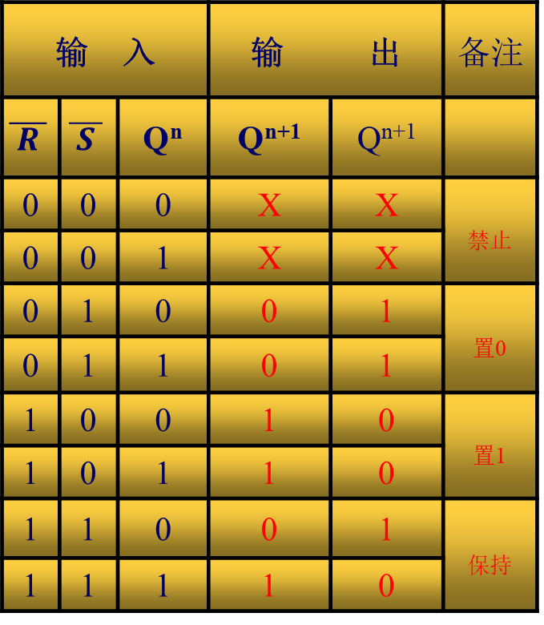

3、用与非门构成的基本SR锁存器
约束条件: $\overline{S}$+$\overline{R}$ = 1
a.电路图
b.功能表
输 入 |  |  | 输 出 |  | 备注
$$\overline{ R }$$ | $$\overline{ S }$$ | Q^{n} | Q^{n+1} | Q^{n+1}
0 | 0 | 0 | X | X | _{禁止}
0 | 0 | 1 | X | X
0 | 1 | 0 | 0 | 1 | _{置0}
0 | 1 | 1 | 0 | 1
1 | 0 | 0 | 1 | 0 | _{置1}
1 | 0 | 1 | 1 | 0
1 | 1 | 0 | 0 | 1 | _{保持}
1 | 1 | 1 | 1 | 0
、
R
RS
Q^{n}
00
01
11
10
0
x
0
0
1
Q^{n}
1
x
0
1
1
Q^{n+1}卡诺图
S
Q^{n+1}=S+RQ^{n}
引脚的命名：能使输出Q=1的输入引脚命名为Set。能使输出Q=0的输入引脚命名为Reset。

Slide 50
3. 用与非门（非或门）构成的基本SR锁存器
a.电路图
b.简化功能表
c.国标逻辑符号
、
Q
1
1
不变
不变
1
0
1
0
0
1
0
1
0
0
1
1
约束条件: S +R = 1

Slide 51
例 运用基本SR锁存器消除机械开关触点抖动引起的脉冲输出。
触点抖动现象如下图：
V0

Slide 52
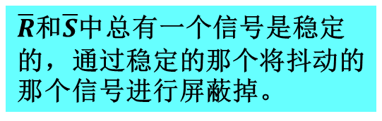
利用基本SR锁存器消除机械开关触点抖动
$\overline{R}$和$\overline{S}$中总有一个信号是稳定的，通过稳定的那个将抖动的那个信号进行屏蔽掉。

